Slide 1
Audit Carrefour
Magasin: Teniour
M Yassine ELLOUMI
Le 03 Février 2019

Slide 2
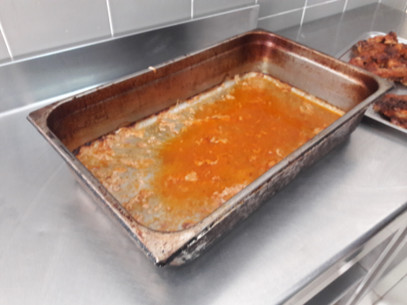
Laboratoire traiteur: Mauvais nettoyage du matériel de cuisson

Slide 3
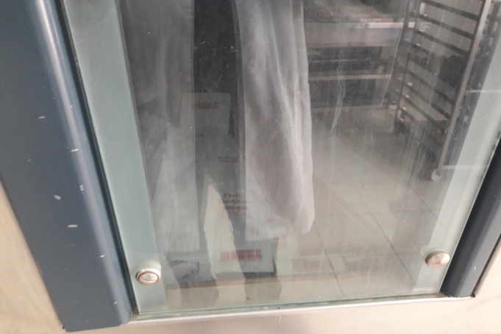
Laboratoire traiteur: stockage de l’emballage des terminaux de cuisson dans un four hors service

Slide 4
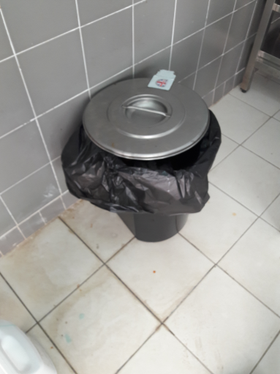
Laboratoire traiteur: poubelle sans pédale

Slide 5
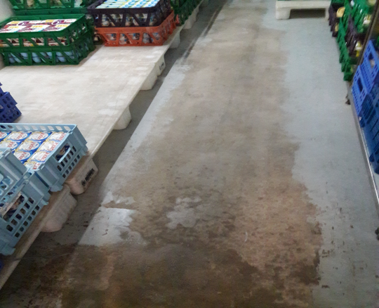
Chambre de stockage PLS: sol écaillé

Slide 6
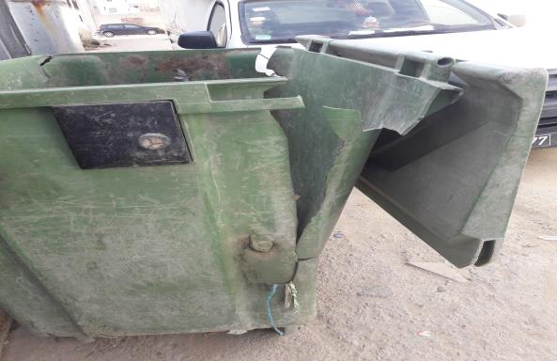
Local Poubelle : Poubelle endommagé

Slide 7
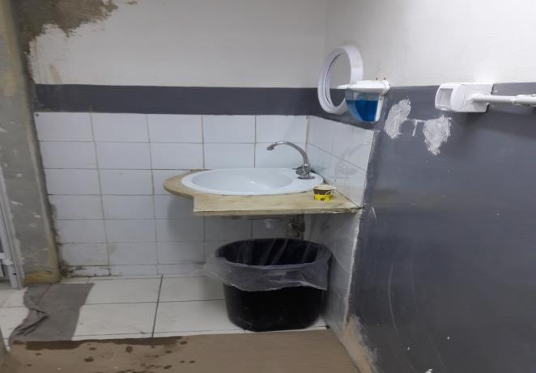
Vestiaires : En cours d u construction et sans distributeur papier

